Slide 1

INFORME MENSUAL
INFORME DE CONFIABILIDAD
JUNIO 2026
PARQUE DE GENERACIÓN COSTAYACO – VONU
Gustavo Arteaga innovacion.confiabilidad@copower.com.co
Presentación mensual de resultados operacionales, desempeño de activos, eventos relevantes, riesgos y planes de acción para asegurar la continuidad y confiabilidad del sistema de generación.
Notes:
Presentar el desempeño de confiabilidad durante junio, evaluar el cumplimiento de las metas contractuales, analizar las principales desviaciones y definir acciones para reducir pérdidas operacionales y riesgos futuros.

Slide 2
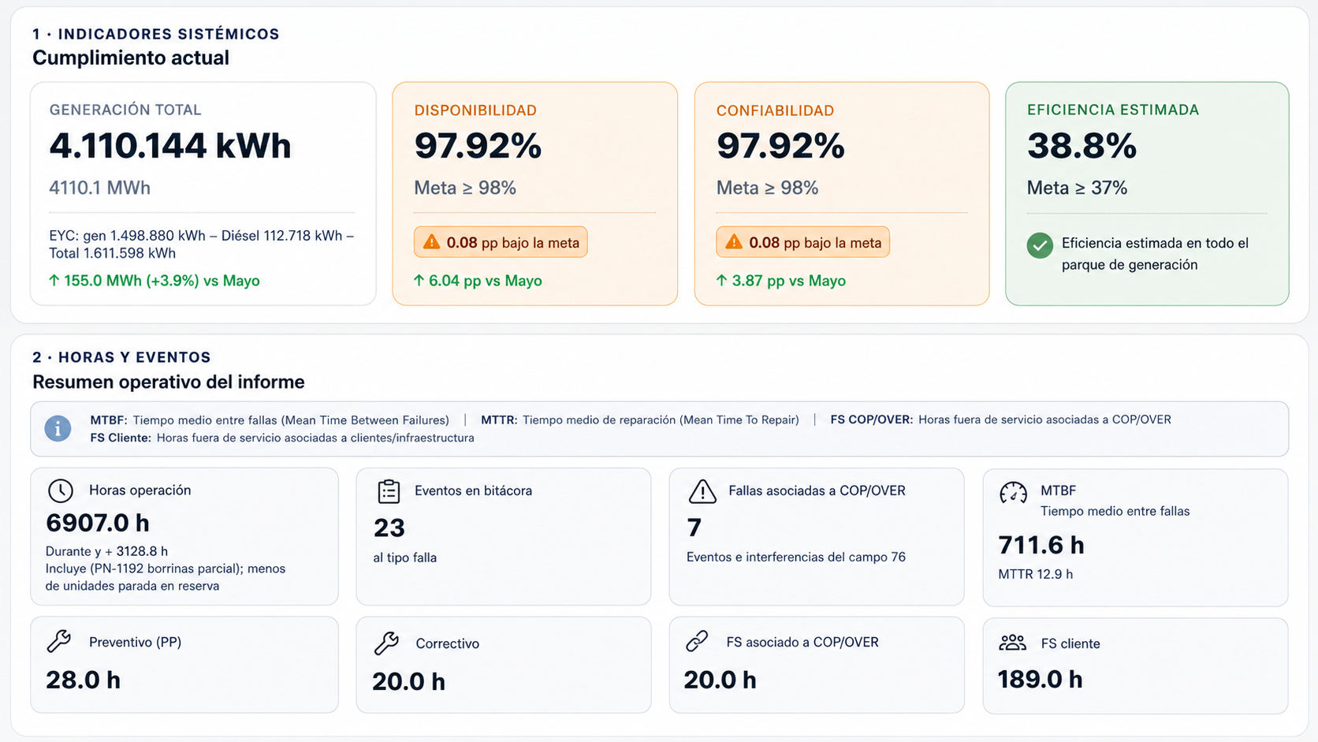
INFORME DE CONFIABILIDAD - JUNIO 2026
Confiabilidad, Disponibilidad y Desempeño de Activos | COPOWER
Resumen ejecutivo
Notes:
Durante junio se realizó el seguimiento integral de los indicadores de disponibilidad, confiabilidad, mantenibilidad, generación y pérdidas operacionales. Se identificaron los principales eventos que afectaron el desempeño, los activos con comportamiento recurrente y las acciones prioritarias para el siguiente periodo.
Nota: incluir tres mensajes clave: resultado general, principal desviación y acción más relevante.

Slide 3
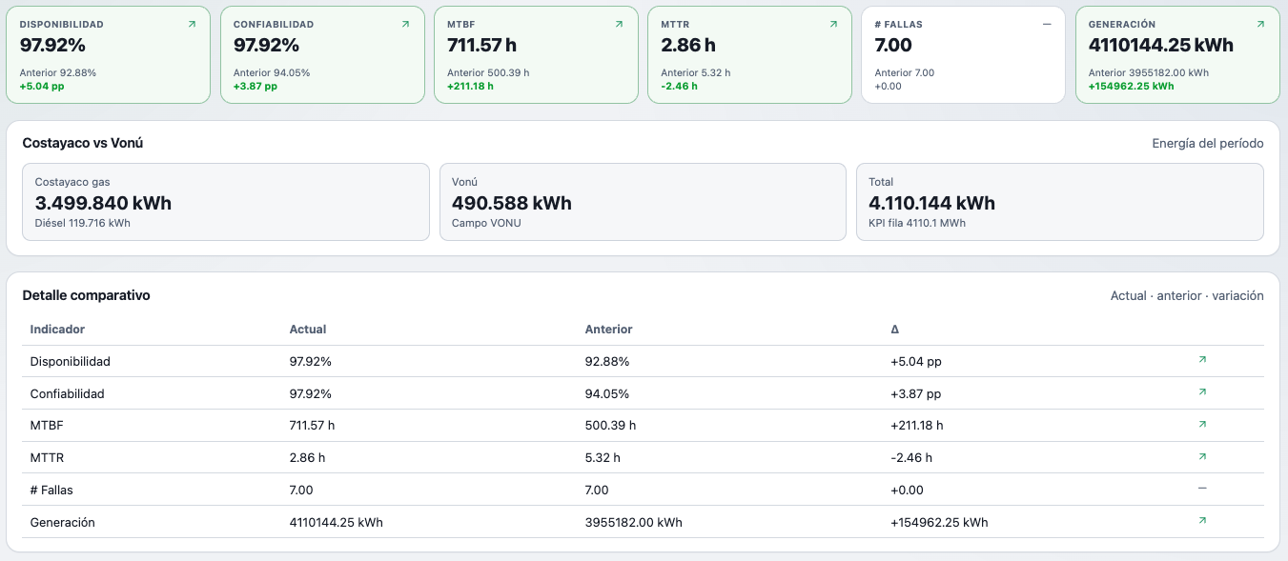
Resumen ejecutivo
Notes:
Durante junio se realizó el seguimiento integral de los indicadores de disponibilidad, confiabilidad, mantenibilidad, generación y pérdidas operacionales. Se identificaron los principales eventos que afectaron el desempeño, los activos con comportamiento recurrente y las acciones prioritarias para el siguiente periodo.
Nota: incluir tres mensajes clave: resultado general, principal desviación y acción más relevante.

Slide 4
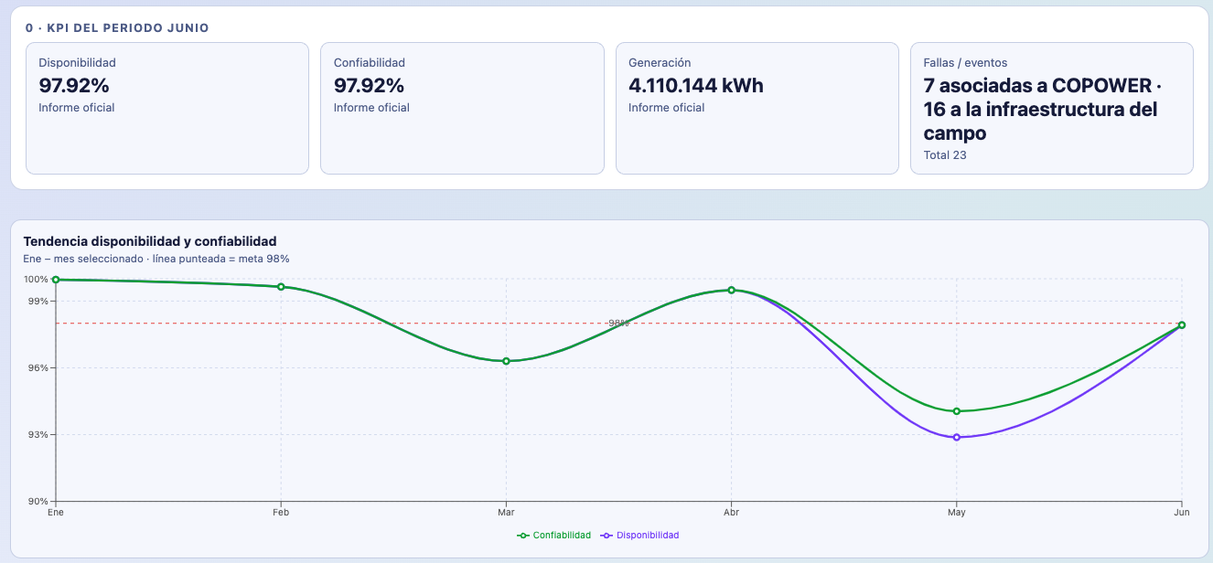
Tendencias
Notes:
Durante junio se realizó el seguimiento integral de los indicadores de disponibilidad, confiabilidad, mantenibilidad, generación y pérdidas operacionales. Se identificaron los principales eventos que afectaron el desempeño, los activos con comportamiento recurrente y las acciones prioritarias para el siguiente periodo.
Nota: incluir tres mensajes clave: resultado general, principal desviación y acción más relevante.

Slide 5
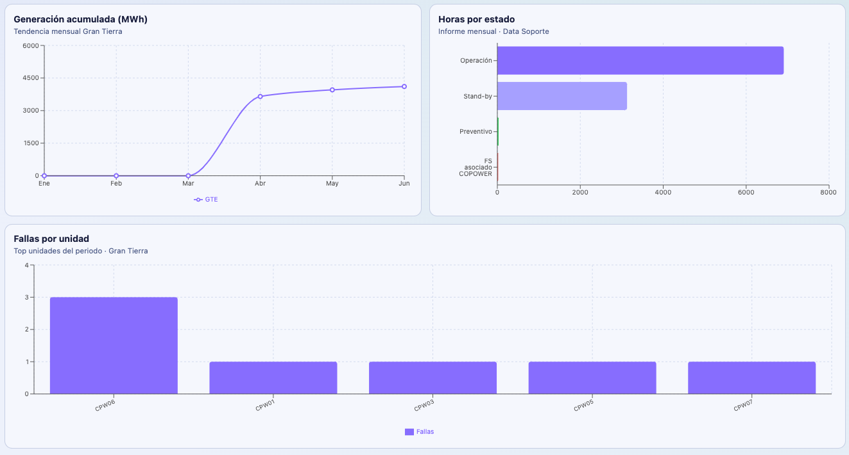
Tendencias
Notes:
Durante junio se realizó el seguimiento integral de los indicadores de disponibilidad, confiabilidad, mantenibilidad, generación y pérdidas operacionales. Se identificaron los principales eventos que afectaron el desempeño, los activos con comportamiento recurrente y las acciones prioritarias para el siguiente periodo.
Nota: incluir tres mensajes clave: resultado general, principal desviación y acción más relevante.

Slide 6
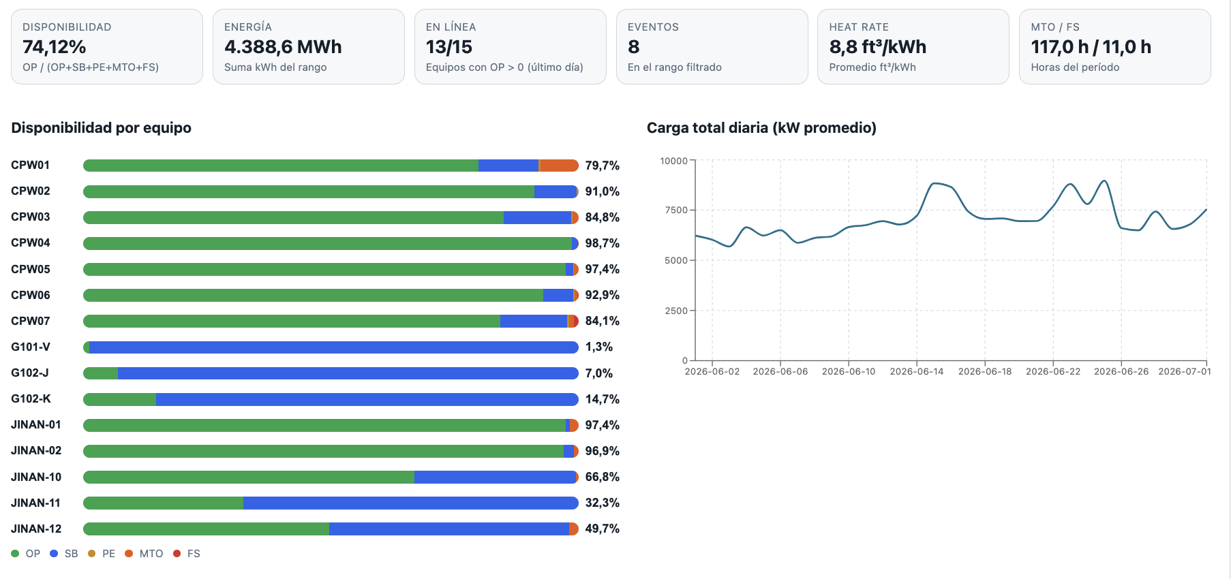
Tendencias
Notes:
Durante junio se realizó el seguimiento integral de los indicadores de disponibilidad, confiabilidad, mantenibilidad, generación y pérdidas operacionales. Se identificaron los principales eventos que afectaron el desempeño, los activos con comportamiento recurrente y las acciones prioritarias para el siguiente periodo.
Nota: incluir tres mensajes clave: resultado general, principal desviación y acción más relevante.

Slide 7
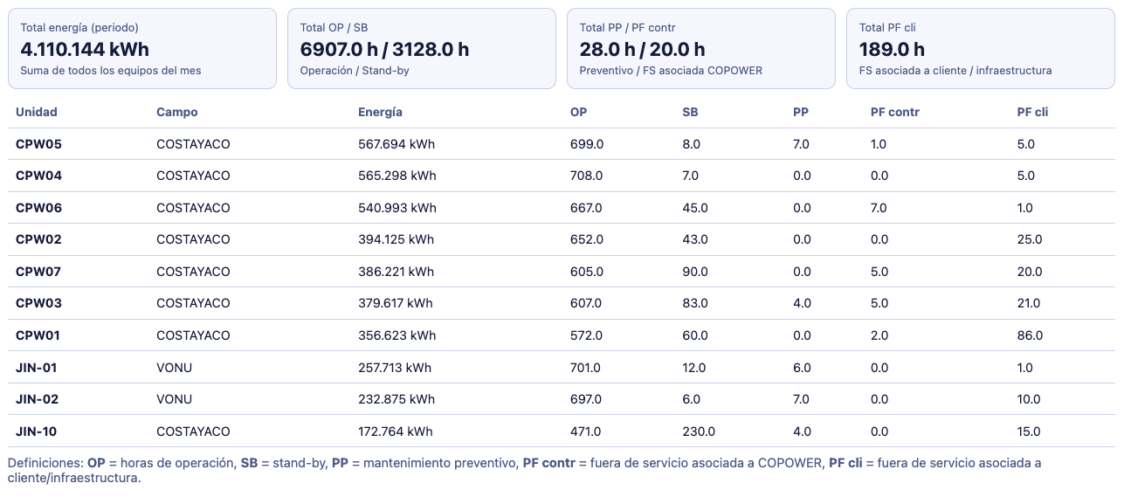
Indicadores de desempeño
Notes:
Se consolidaron y validaron los indicadores del mes, comparándolos con las metas contractuales, el presupuesto y el desempeño histórico.
Disponibilidad
Confiabilidad
Mantenibilidad
Generación real vs. esperada
Pérdidas operacionales
Nota: usar semáforo para identificar cumplimiento, alerta o desviación.

Slide 8
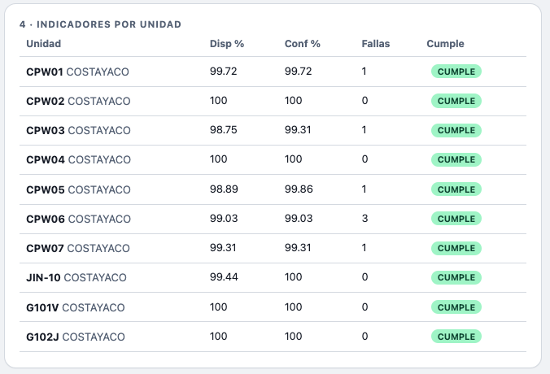
Indicadores de desempeño
Notes:
Se consolidaron y validaron los indicadores del mes, comparándolos con las metas contractuales, el presupuesto y el desempeño histórico.
Disponibilidad
Confiabilidad
Mantenibilidad
Generación real vs. esperada
Pérdidas operacionales
Nota: usar semáforo para identificar cumplimiento, alerta o desviación.

Slide 9
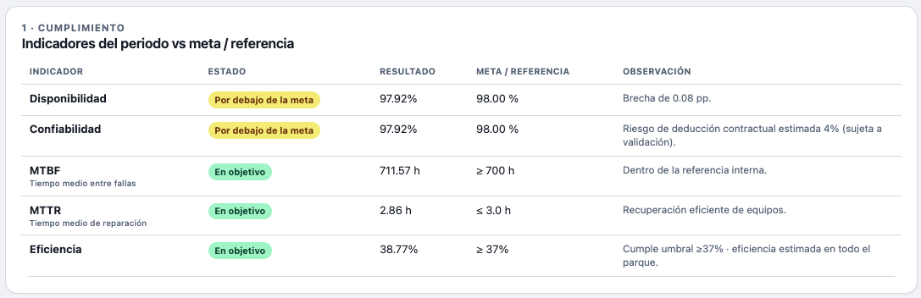
INFORME DE CONFIABILIDAD - JUNIO 2026
Confiabilidad, Disponibilidad y Desempeño de Activos | COPOWER
Cumplimiento de metas contractuales
Notes:
Se evaluó el resultado de cada indicador frente a las metas contractuales establecidas. Las desviaciones identificadas fueron analizadas considerando su causa, duración, impacto en generación y posibilidad de recuperación.
Nota: mostrar una tabla con indicador, meta, resultado junio, brecha y estado.

Slide 10
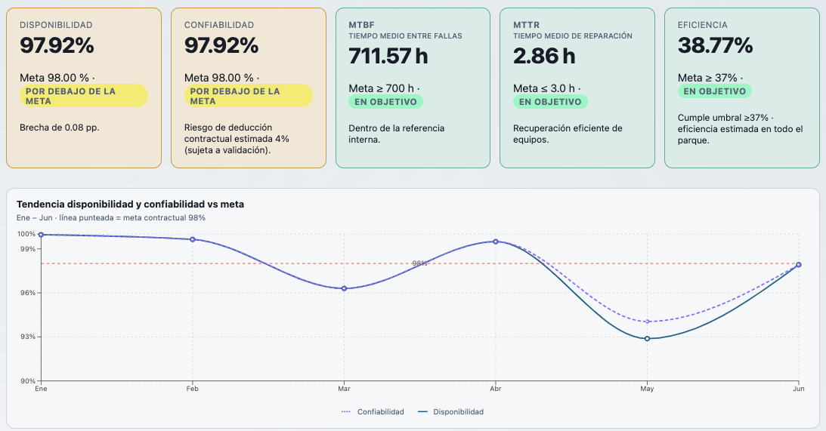
Cumplimiento de metas contractuales
Notes:
Se evaluó el resultado de cada indicador frente a las metas contractuales establecidas. Las desviaciones identificadas fueron analizadas considerando su causa, duración, impacto en generación y posibilidad de recuperación.
Nota: mostrar una tabla con indicador, meta, resultado junio, brecha y estado.

Slide 11
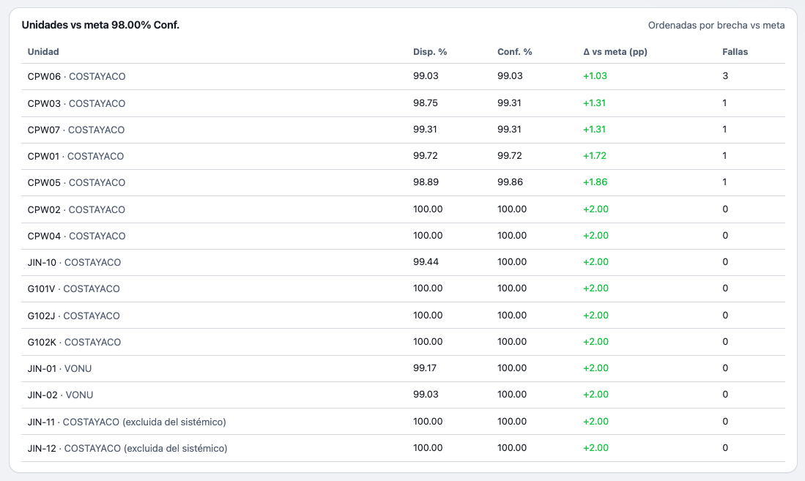
Cumplimiento de metas contractuales
Notes:
Se evaluó el resultado de cada indicador frente a las metas contractuales establecidas. Las desviaciones identificadas fueron analizadas considerando su causa, duración, impacto en generación y posibilidad de recuperación.
Nota: mostrar una tabla con indicador, meta, resultado junio, brecha y estado.

Slide 12
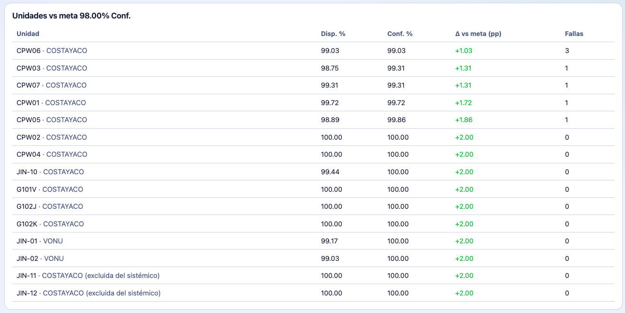
INFORME DE CONFIABILIDAD - JUNIO 2026
Confiabilidad, Disponibilidad y Desempeño de Activos | COPOWER
Cumplimiento de metas contractuales
Notes:
Se evaluó el resultado de cada indicador frente a las metas contractuales establecidas. Las desviaciones identificadas fueron analizadas considerando su causa, duración, impacto en generación y posibilidad de recuperación.
Nota: mostrar una tabla con indicador, meta, resultado junio, brecha y estado.

Slide 13
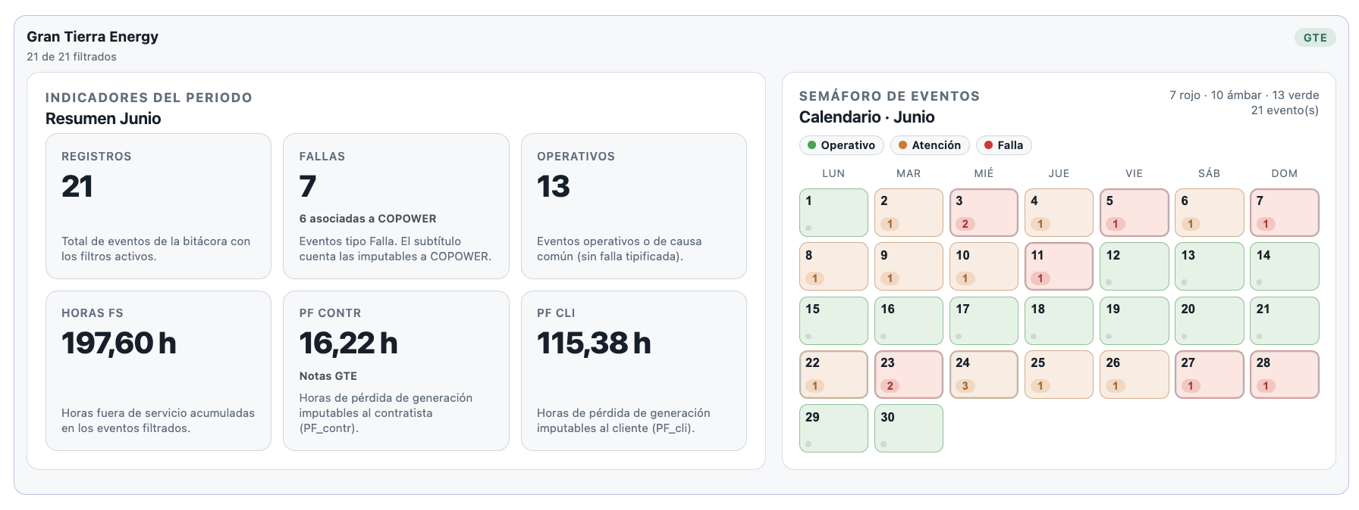
INFORME DE CONFIABILIDAD - JUNIO 2026
Confiabilidad, Disponibilidad y Desempeño de Activos | COPOWER
Fallas e indisponibilidades
Durante el mes se analizaron las fallas, paradas no programadas, indisponibilidades parciales y eventos operacionales que tuvieron mayor impacto en la disponibilidad y generación.
Notes:
Durante el mes se analizaron las fallas, paradas no programadas, indisponibilidades parciales y eventos operacionales que tuvieron mayor impacto en la disponibilidad y generación.
Para cada evento se estableció: fecha, activo afectado, duración, energía no generada, causa preliminar y acción inmediata ejecutada.

Slide 14
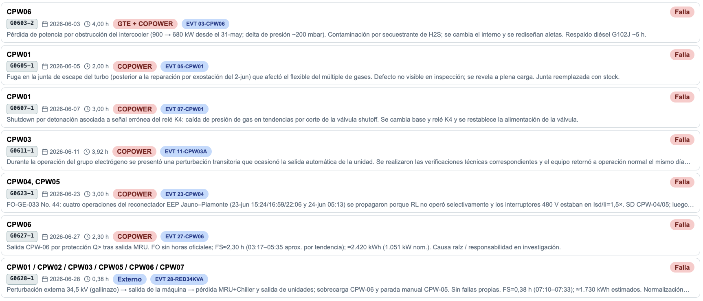
Fallas e indisponibilidades
Notes:
Durante el mes se analizaron las fallas, paradas no programadas, indisponibilidades parciales y eventos operacionales que tuvieron mayor impacto en la disponibilidad y generación.
Para cada evento se estableció: fecha, activo afectado, duración, energía no generada, causa preliminar y acción inmediata ejecutada.

Slide 15
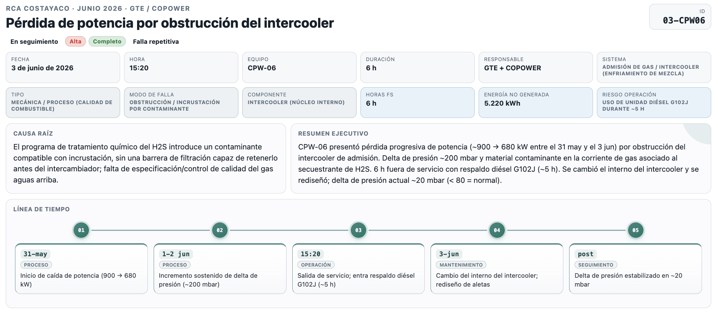
Fallas e indisponibilidades
Notes:
Durante el mes se analizaron las fallas, paradas no programadas, indisponibilidades parciales y eventos operacionales que tuvieron mayor impacto en la disponibilidad y generación.
Para cada evento se estableció: fecha, activo afectado, duración, energía no generada, causa preliminar y acción inmediata ejecutada.

Slide 16
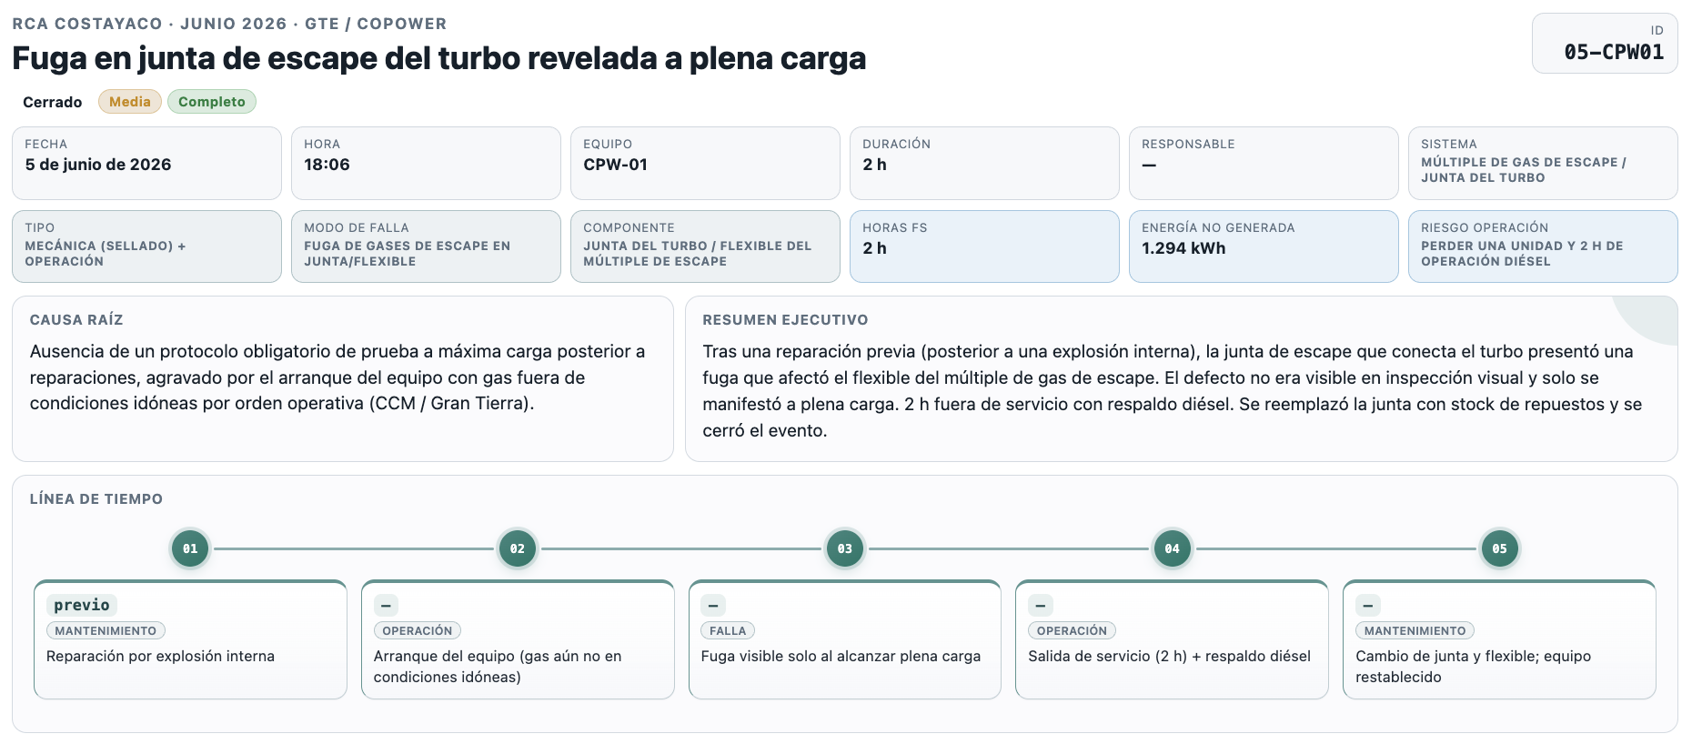
Fallas e indisponibilidades
Notes:
Durante el mes se analizaron las fallas, paradas no programadas, indisponibilidades parciales y eventos operacionales que tuvieron mayor impacto en la disponibilidad y generación.
Para cada evento se estableció: fecha, activo afectado, duración, energía no generada, causa preliminar y acción inmediata ejecutada.

Slide 17
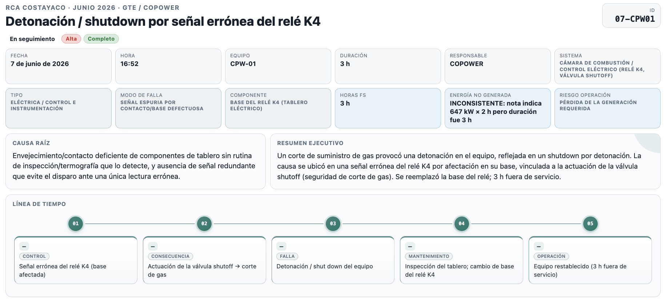
Fallas e indisponibilidades
Notes:
Durante el mes se analizaron las fallas, paradas no programadas, indisponibilidades parciales y eventos operacionales que tuvieron mayor impacto en la disponibilidad y generación.
Para cada evento se estableció: fecha, activo afectado, duración, energía no generada, causa preliminar y acción inmediata ejecutada.

Slide 18
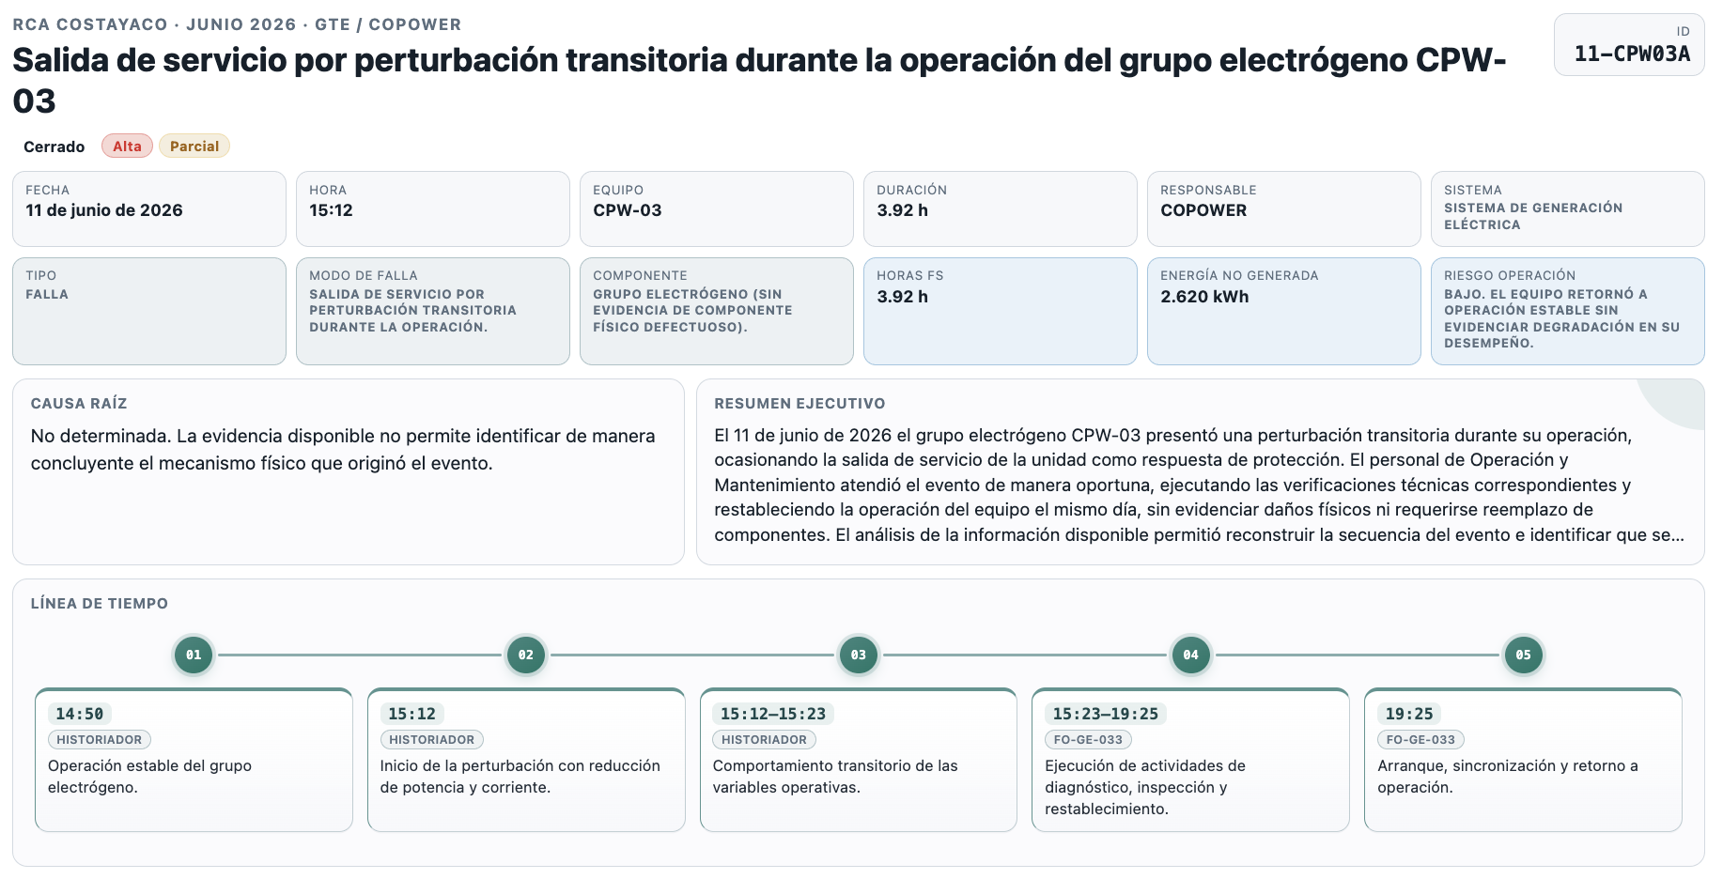
Fallas e indisponibilidades
Notes:
Durante el mes se analizaron las fallas, paradas no programadas, indisponibilidades parciales y eventos operacionales que tuvieron mayor impacto en la disponibilidad y generación.
Para cada evento se estableció: fecha, activo afectado, duración, energía no generada, causa preliminar y acción inmediata ejecutada.

Slide 19
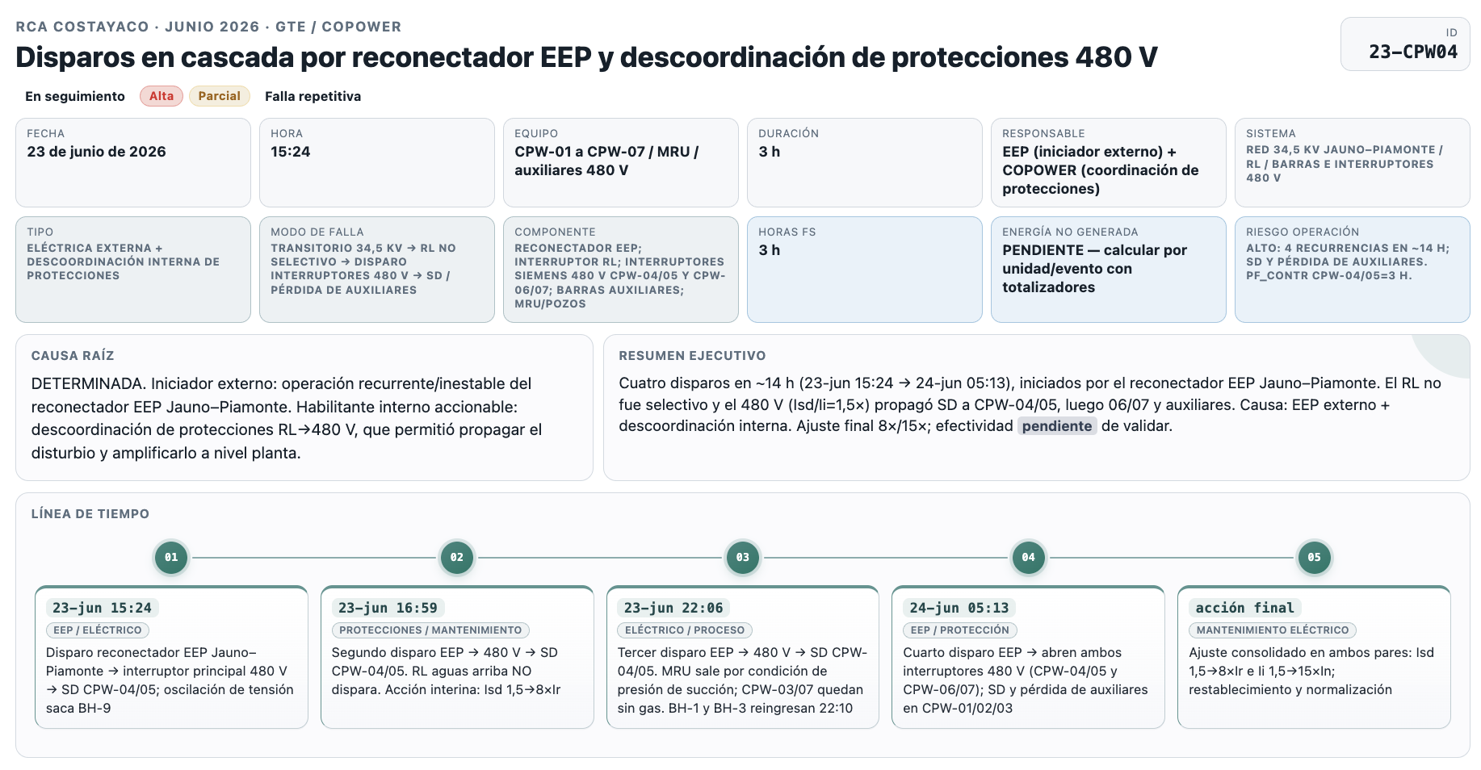
Fallas e indisponibilidades
Notes:
Durante el mes se analizaron las fallas, paradas no programadas, indisponibilidades parciales y eventos operacionales que tuvieron mayor impacto en la disponibilidad y generación.
Para cada evento se estableció: fecha, activo afectado, duración, energía no generada, causa preliminar y acción inmediata ejecutada.

Slide 20
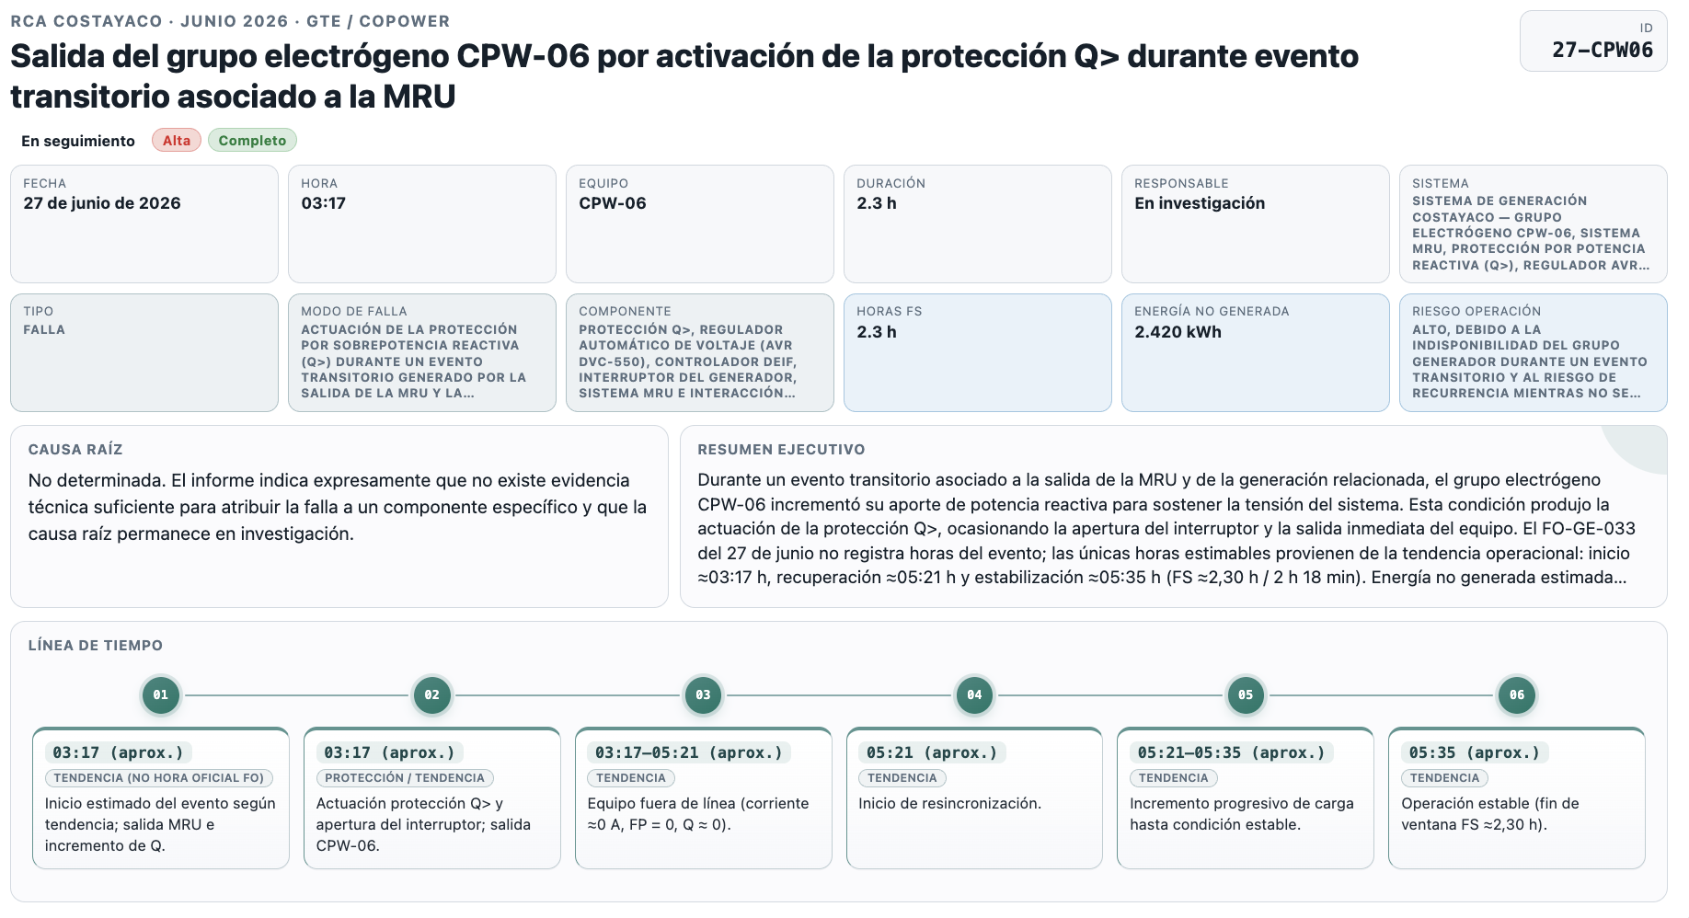
Fallas e indisponibilidades
Notes:
Durante el mes se analizaron las fallas, paradas no programadas, indisponibilidades parciales y eventos operacionales que tuvieron mayor impacto en la disponibilidad y generación.
Para cada evento se estableció: fecha, activo afectado, duración, energía no generada, causa preliminar y acción inmediata ejecutada.

Slide 21
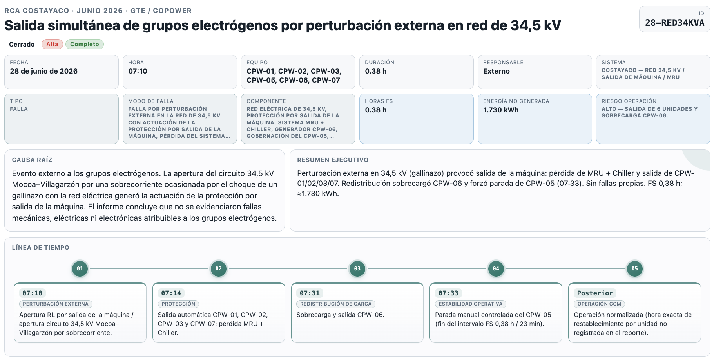
Fallas e indisponibilidades
Notes:
Durante el mes se analizaron las fallas, paradas no programadas, indisponibilidades parciales y eventos operacionales que tuvieron mayor impacto en la disponibilidad y generación.
Para cada evento se estableció: fecha, activo afectado, duración, energía no generada, causa preliminar y acción inmediata ejecutada.

Slide 22
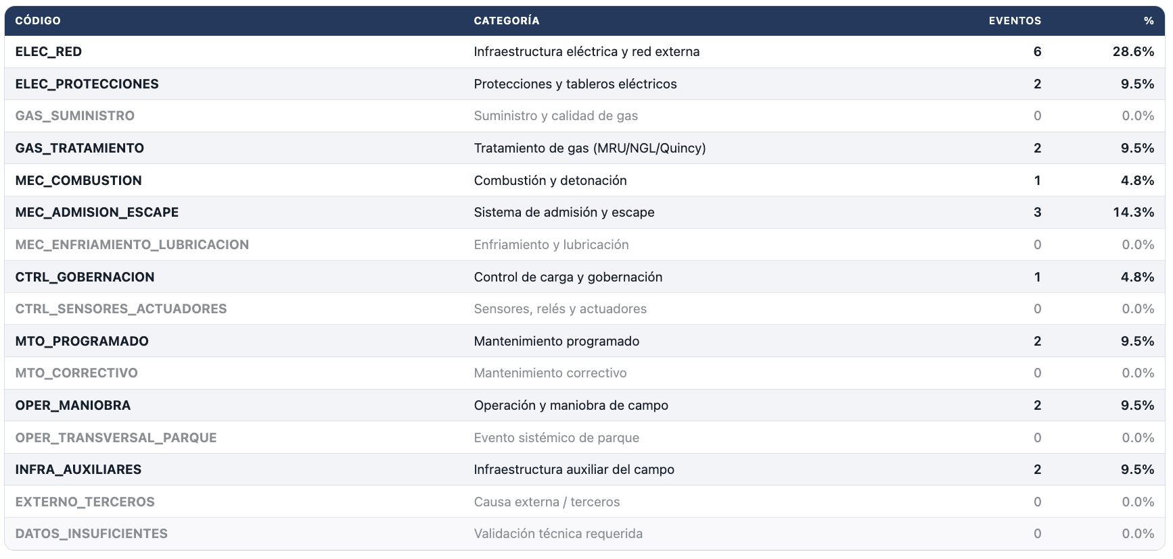
INFORME DE CONFIABILIDAD - JUNIO 2026
Confiabilidad, Disponibilidad y Desempeño de Activos | COPOWER
Eventos repetitivos y malos actores
Se identificaron los equipos, sistemas o componentes con mayor frecuencia de falla, indisponibilidad o impacto operacional. Estos activos fueron priorizados como malos actores para intervención y seguimiento.
Notes:
Se identificaron los equipos, sistemas o componentes con mayor frecuencia de falla, indisponibilidad o impacto operacional. Estos activos fueron priorizados como malos actores para intervención y seguimiento.
Nota: incluir ranking de los cinco principales malos actores y su impacto acumulado.

Slide 23
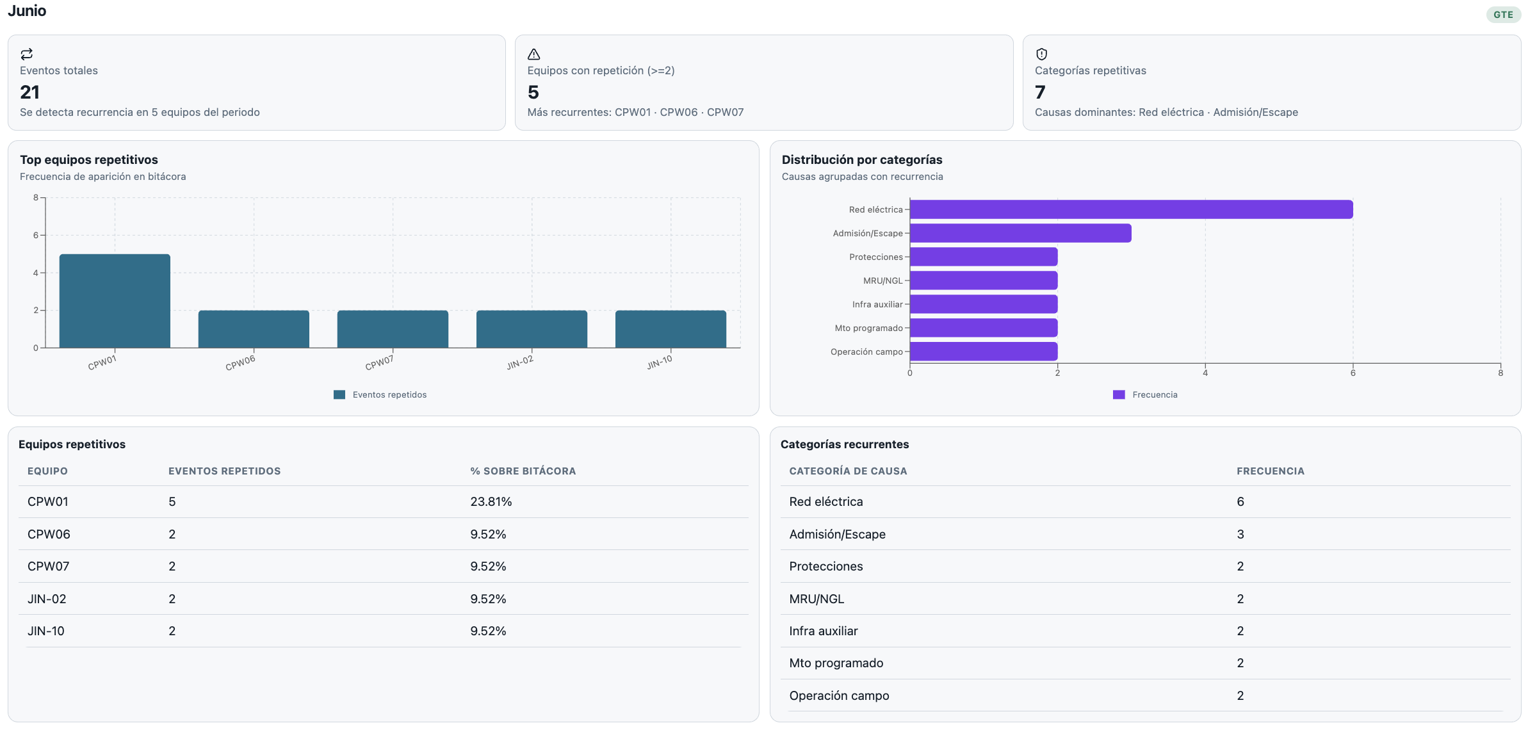
Eventos repetitivos y malos actores
Notes:
Se identificaron los equipos, sistemas o componentes con mayor frecuencia de falla, indisponibilidad o impacto operacional. Estos activos fueron priorizados como malos actores para intervención y seguimiento.
Nota: incluir ranking de los cinco principales malos actores y su impacto acumulado.

Slide 24
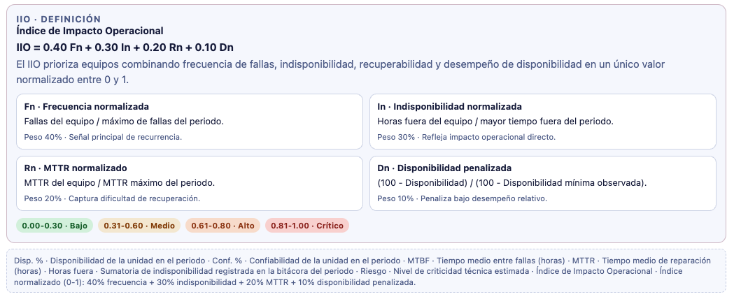
INFORME DE CONFIABILIDAD - JUNIO 2026
Confiabilidad, Disponibilidad y Desempeño de Activos | COPOWER
Malos actores
Se identificaron los equipos, sistemas o componentes con mayor frecuencia de falla, indisponibilidad o impacto operacional. Estos activos fueron priorizados como malos actores para intervención y seguimiento.
Notes:
Se identificaron los equipos, sistemas o componentes con mayor frecuencia de falla, indisponibilidad o impacto operacional. Estos activos fueron priorizados como malos actores para intervención y seguimiento.
Nota: incluir ranking de los cinco principales malos actores y su impacto acumulado.

Slide 25
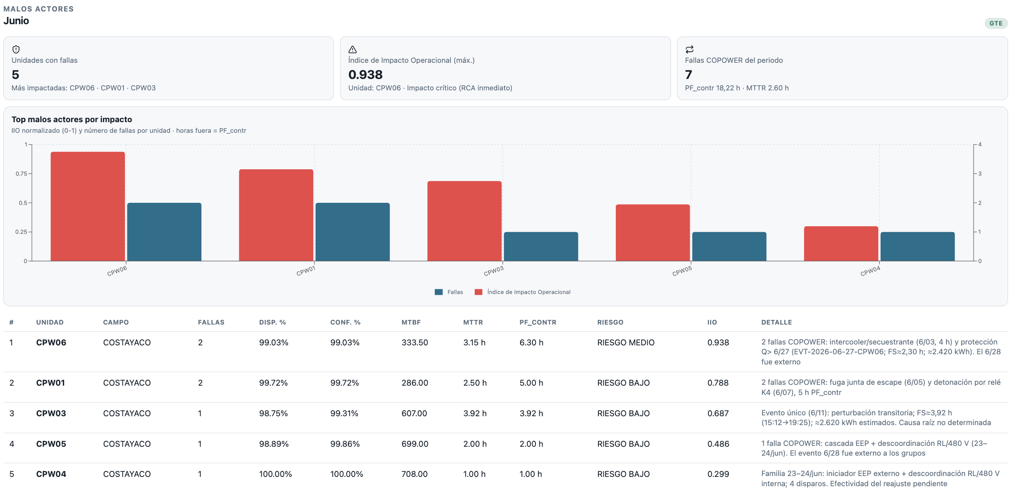
Malos actores
Notes:
Se identificaron los equipos, sistemas o componentes con mayor frecuencia de falla, indisponibilidad o impacto operacional. Estos activos fueron priorizados como malos actores para intervención y seguimiento.
Nota: incluir ranking de los cinco principales malos actores y su impacto acumulado.

Slide 26
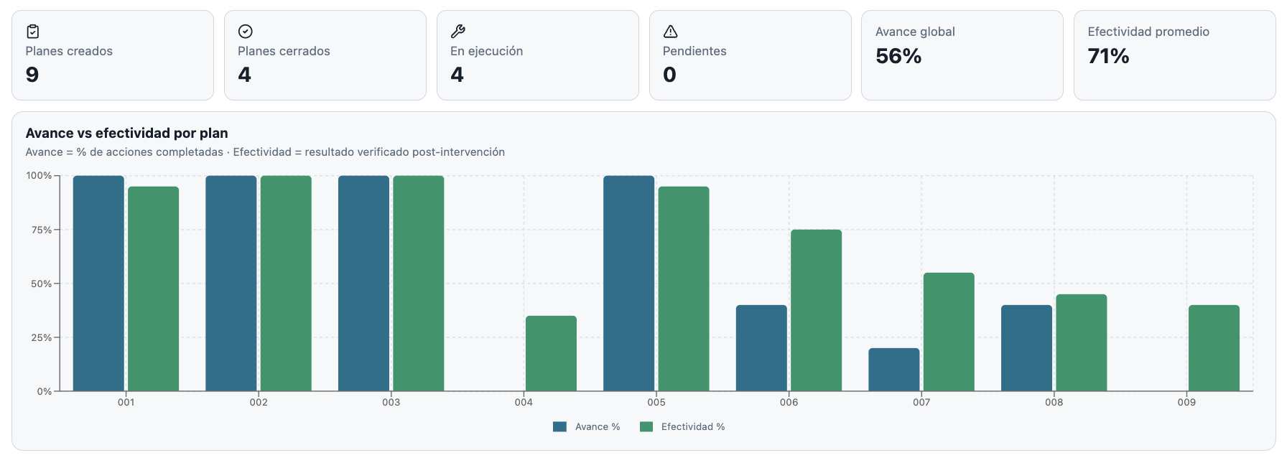
INFORME DE CONFIABILIDAD - JUNIO 2026
Confiabilidad, Disponibilidad y Desempeño de Activos | COPOWER
Planes de intervención
Para cada mal actor se definieron planes de intervención con actividades específicas, responsables, fechas objetivo y criterios de verificación. El seguimiento busca confirmar la efectividad de las acciones y evitar la recurrencia de los eventos.
Notes:
Nota: destacar los casos abiertos, cerrados y pendientes de validación.

Slide 27
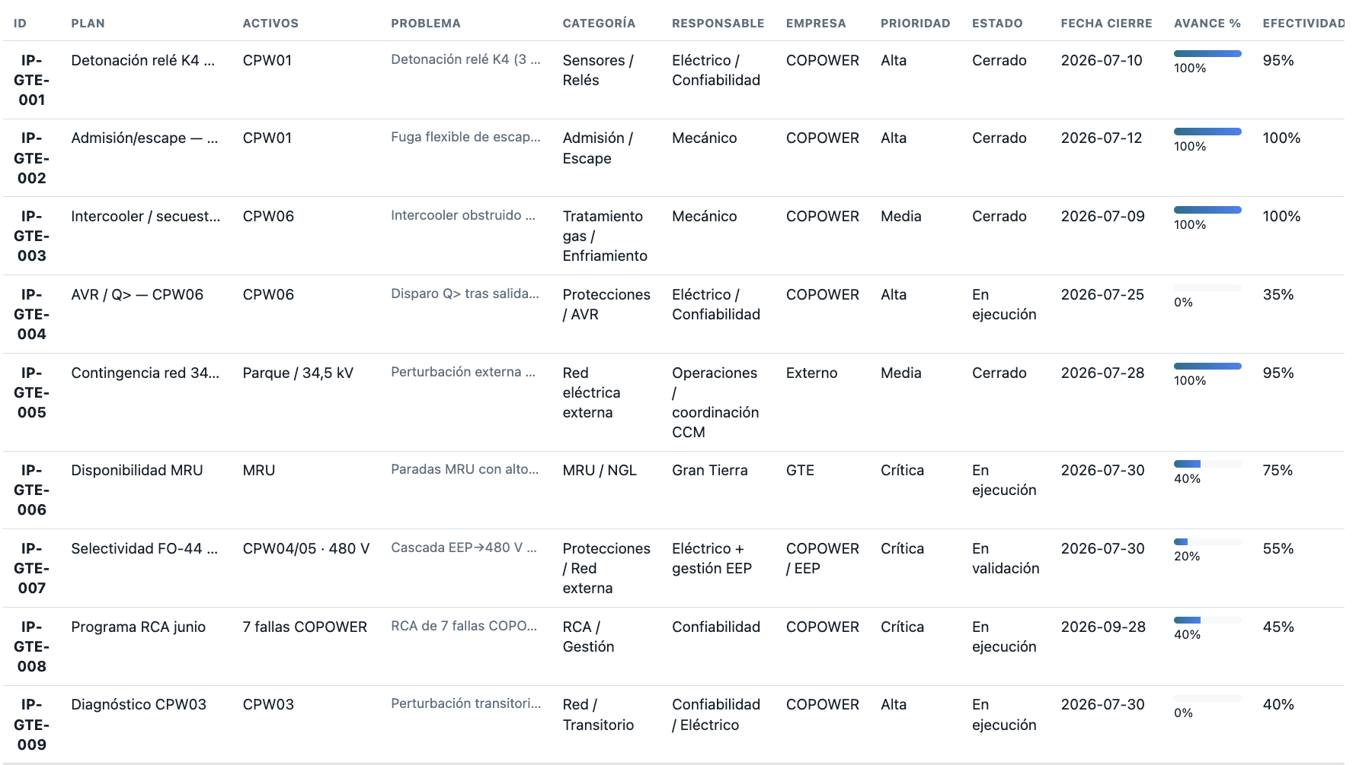
Planes de intervención
Notes:
Nota: presentar responsable, avance, fecha compromiso y resultado esperado.

Slide 28
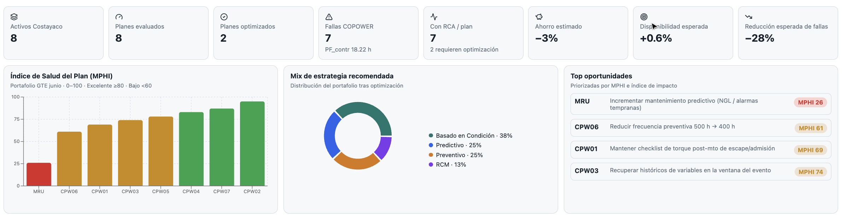
INFORME DE CONFIABILIDAD - JUNIO 2026
Confiabilidad, Disponibilidad y Desempeño de Activos | COPOWER
Optimización de planes de mantenimiento
Se revisaron los planes de mantenimiento con base en la criticidad de los equipos, historial de fallas, condición actual, recomendaciones del fabricante y desempeño observado.
Se identificaron oportunidades para ajustar frecuencias, alcances, estrategias predictivas y actividades preventivas.

Slide 29
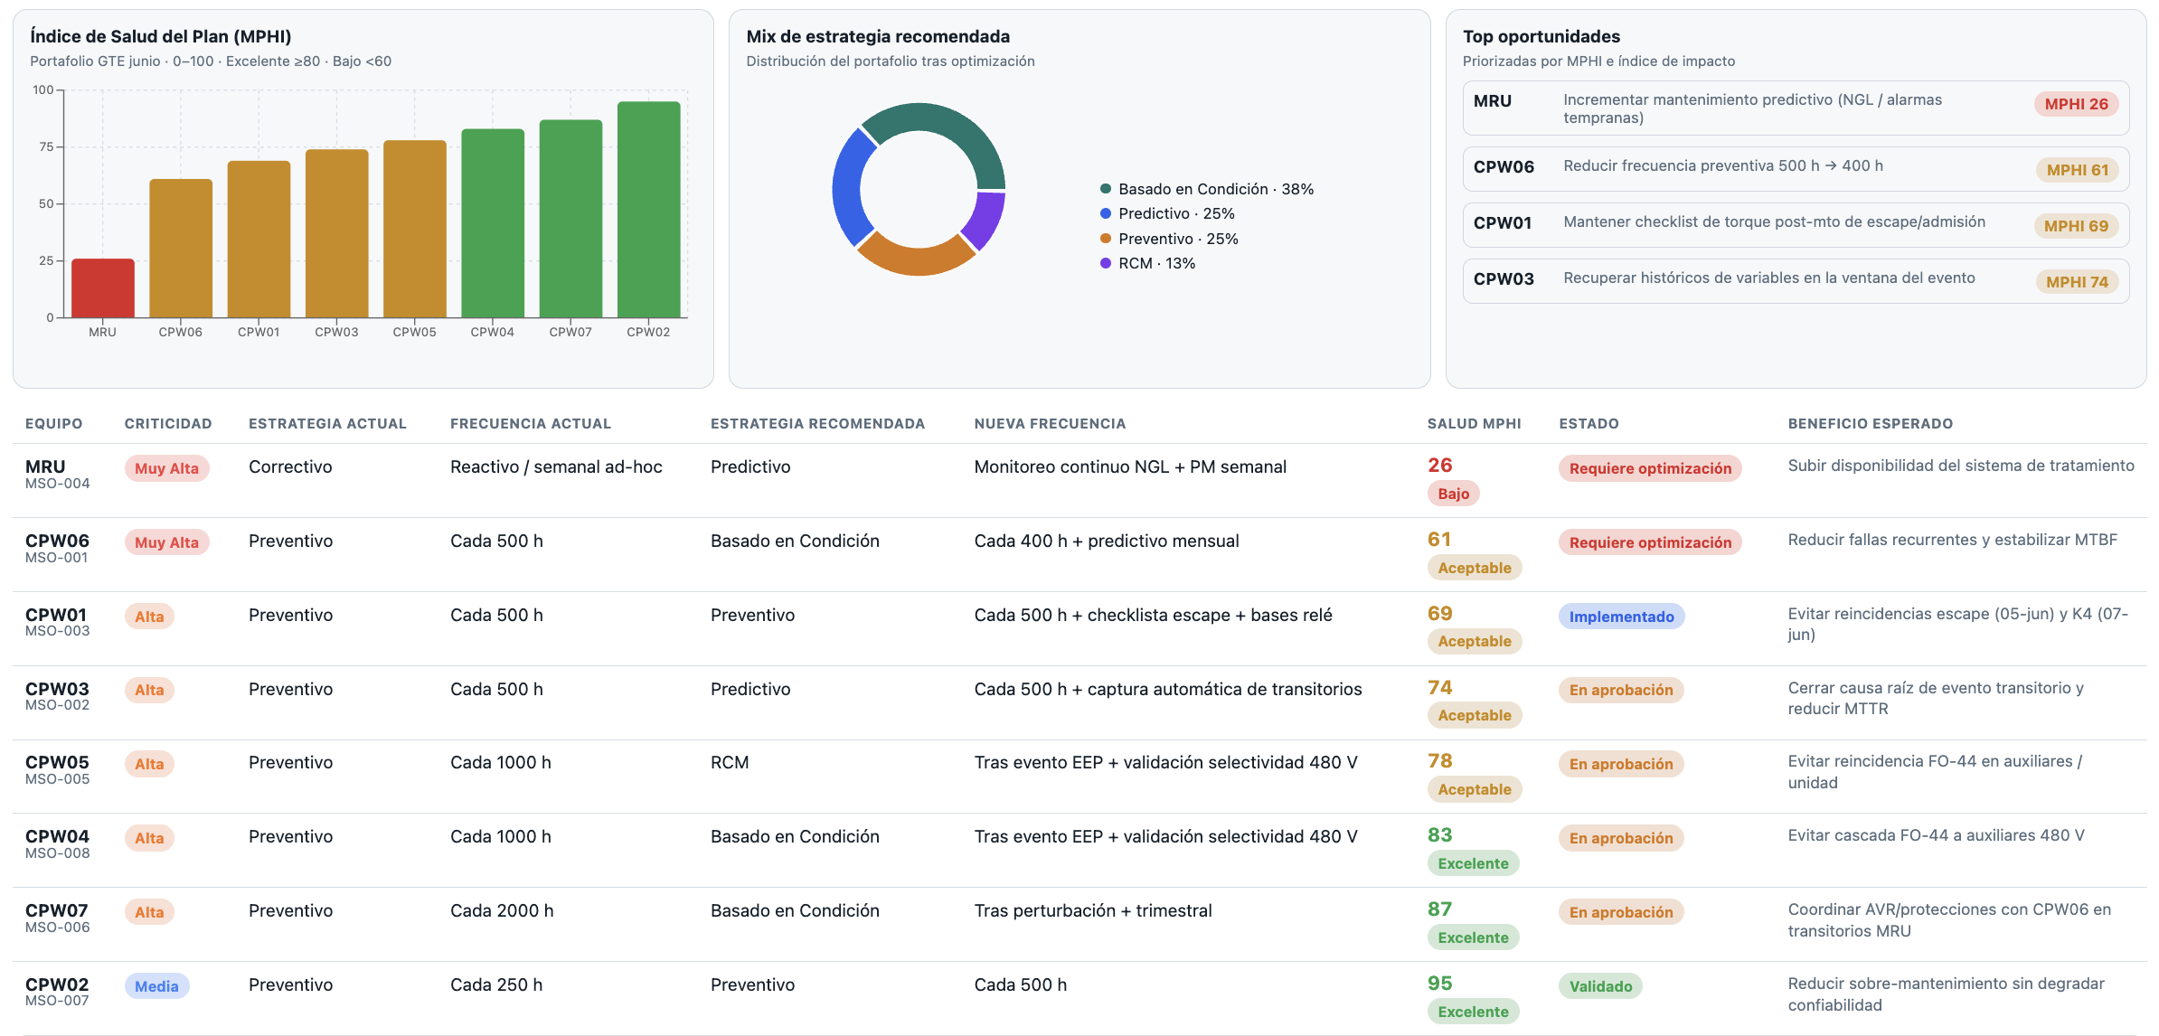
Optimización de planes de mantenimiento

Slide 30
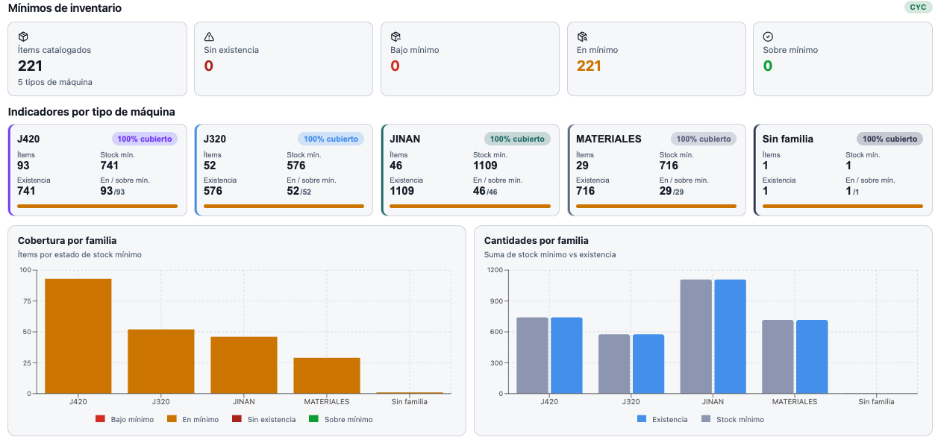
INFORME DE CONFIABILIDAD - JUNIO 2026
Confiabilidad, Disponibilidad y Desempeño de Activos | COPOWER
Mínimos de inventario

Slide 31
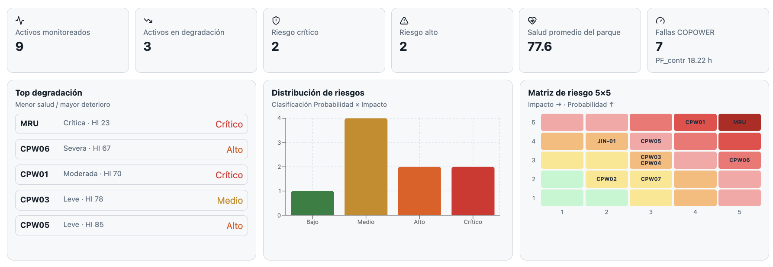
INFORME DE CONFIABILIDAD - JUNIO 2026
Confiabilidad, Disponibilidad y Desempeño de Activos | COPOWER
Tendencias de degradación y riesgos
Se evaluaron tendencias de condición y degradación que puedan afectar la continuidad, capacidad o confiabilidad del sistema de generación. Los riesgos fueron priorizados según probabilidad, impacto y urgencia de intervención.
Notes:
Nota: mostrar riesgos críticos, medidas de mitigación y fecha estimada de control.

Slide 32
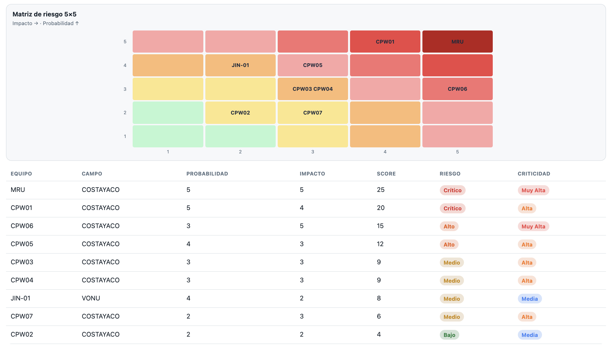
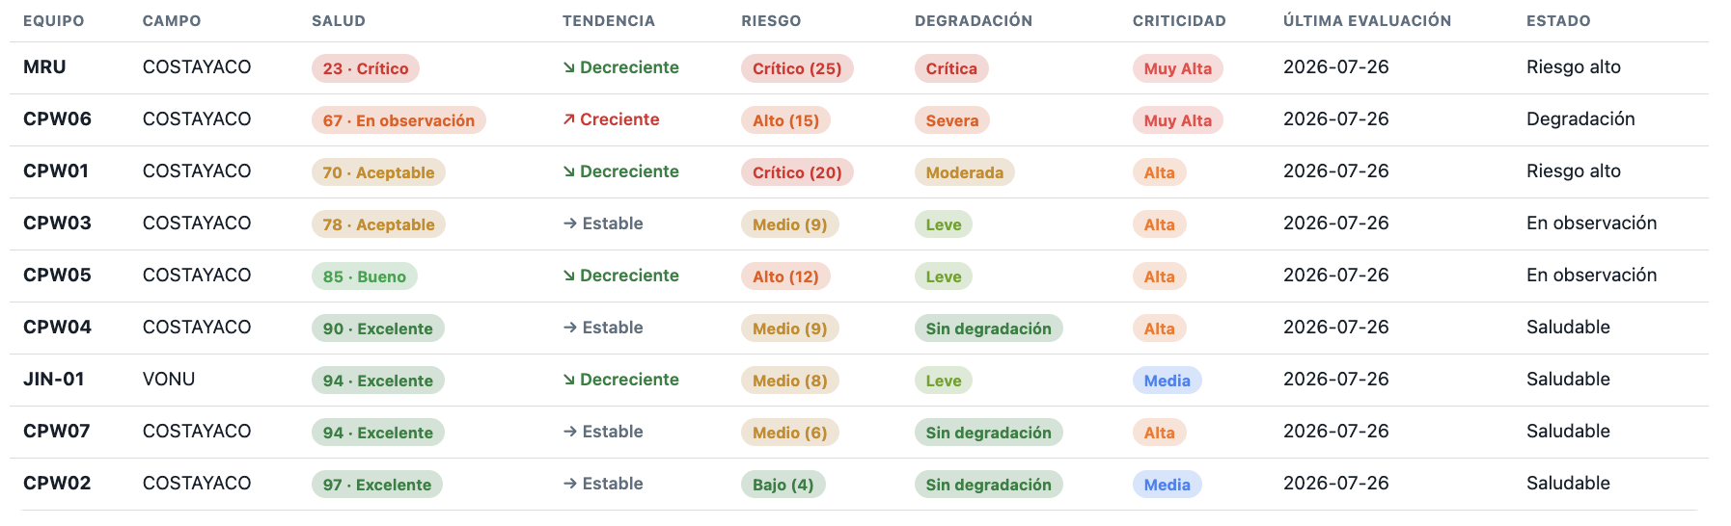
Tendencias de degradación y riesgos
Notes:
Nota: mostrar riesgos críticos, medidas de mitigación y fecha estimada de control.

Slide 33
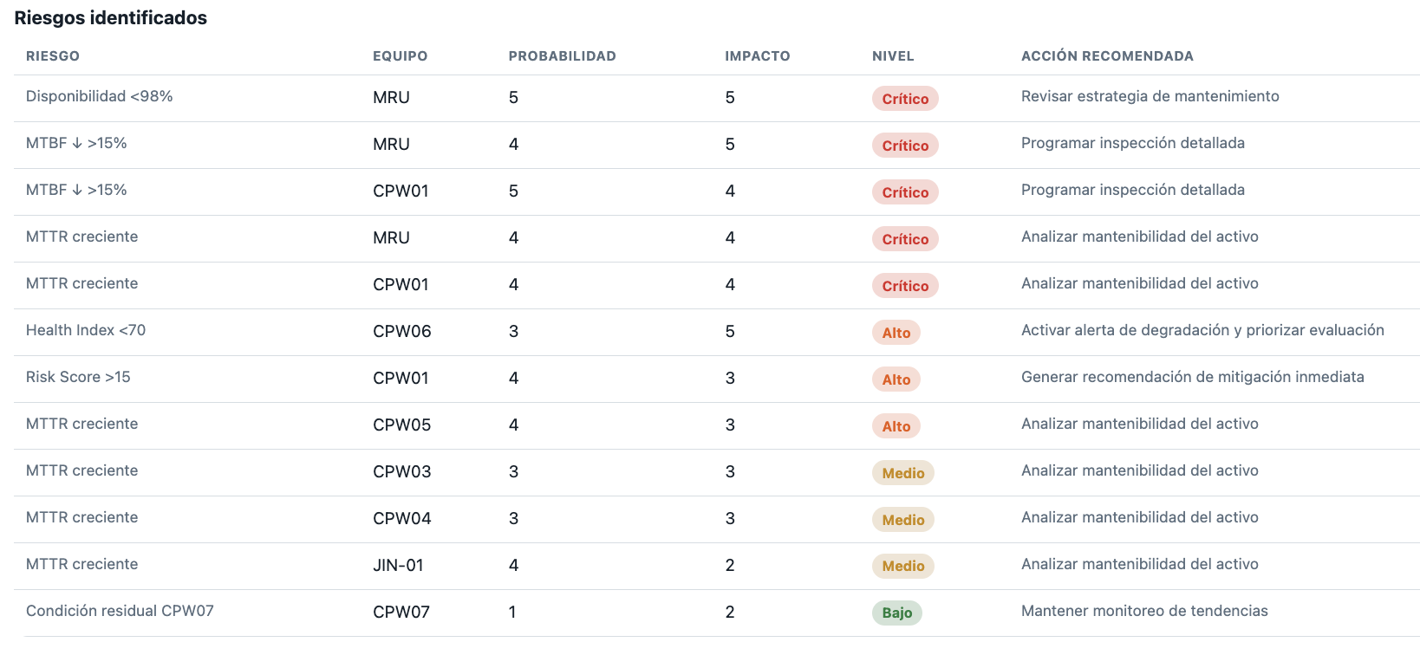
Tendencias de degradación y riesgos
Notes:
Nota: mostrar riesgos críticos, medidas de mitigación y fecha estimada de control.

Slide 34
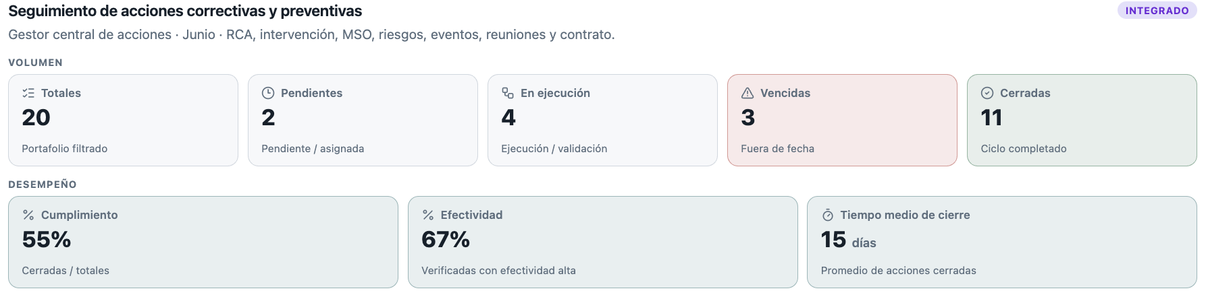
INFORME DE CONFIABILIDAD - JUNIO 2026
Confiabilidad, Disponibilidad y Desempeño de Activos | COPOWER
Seguimiento de acciones correctivas y preventivas
Se realizó seguimiento a las acciones derivadas de fallas, auditorías, reuniones de desempeño y compromisos contractuales. Se revisó el cumplimiento de fechas, evidencias de cierre y efectividad de las medidas implementadas.
Notes:
Nota: separar acciones vencidas, próximas a vencer y cerradas.

Slide 35
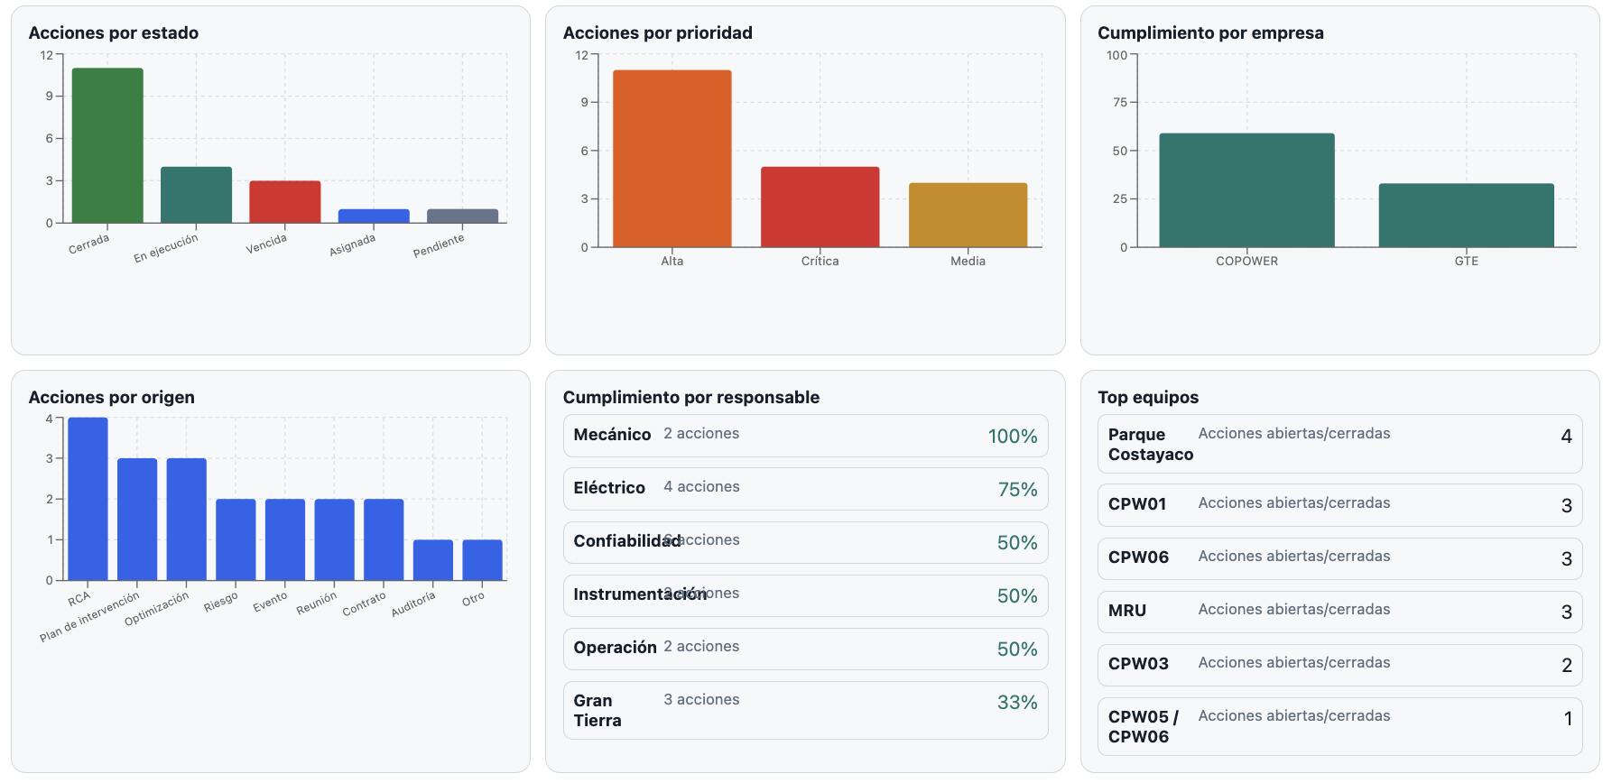
Seguimiento de acciones correctivas y preventivas
Notes:
Nota: separar acciones vencidas, próximas a vencer y cerradas.

Slide 36
INFORME DE CONFIABILIDAD - JUNIO 2026
Confiabilidad, Disponibilidad y Desempeño de Activos | COPOWER
Conclusiones y decisiones.
Recuperación del desempeño: El parque mostró una recuperación importante respecto a mayo, alcanzando 97,92% de disponibilidad y confiabilidad, quedando a una brecha mínima (0,08 pp) de la meta contractual.
Desempeño operativo : La generación aumentó 3,9% y los indicadores MTBF y MTTR cumplieron sus objetivos, evidenciando una adecuada capacidad de respuesta y recuperación de los equipos.
Principales fuentes de riesgo: La mayor afectación continúa asociada a eventos externos a COPOWER, principalmente red eléctrica, protecciones y tratamiento de gas. Solo el 30% de los eventos fueron atribuibles a la operación de COPOWER.

Slide 37
INFORME DE CONFIABILIDAD - JUNIO 2026
Confiabilidad, Disponibilidad y Desempeño de Activos | COPOWER
Conclusiones y decisiones.
Riesgo técnico focalizado: La MRU y la CPW06 permanecen como los activos de mayor criticidad, por lo que deben mantenerse como prioridad en el plan de confiabilidad para reducir el riesgo consolidado del parque.
Oportunidad de mejora: Aunque los planes de intervención alcanzaron un 100% de ejecución, el seguimiento de acciones requiere fortalecerse para asegurar el cierre oportuno de las acciones correctivas y evitar la recurrencia de fallas.
Enfoque para julio: Concentrar esfuerzos en la mitigación de los activos críticos y la coordinación con GTE para reducir el impacto de eventos asociados a la infraestructura del campo, con el objetivo de superar de manera sostenida la meta contractual del 98%.

